Slide 1





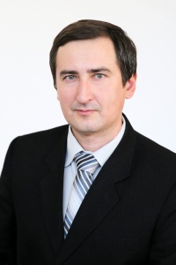
РАЗРАБОТКА ПРОГРАММНЫХ ПРИЛОЖЕНИЙ (ПО ОТРАСЛЯМ АПК)
Тема 1. Введение в язык С++ Программирование алгоритмов
линейной структуры.
Шарипов Ильдар Курбангалиевич
к.т.н., заведующий кафедрой электроснабжения и эксплуатации электрооборудования

Slide 2



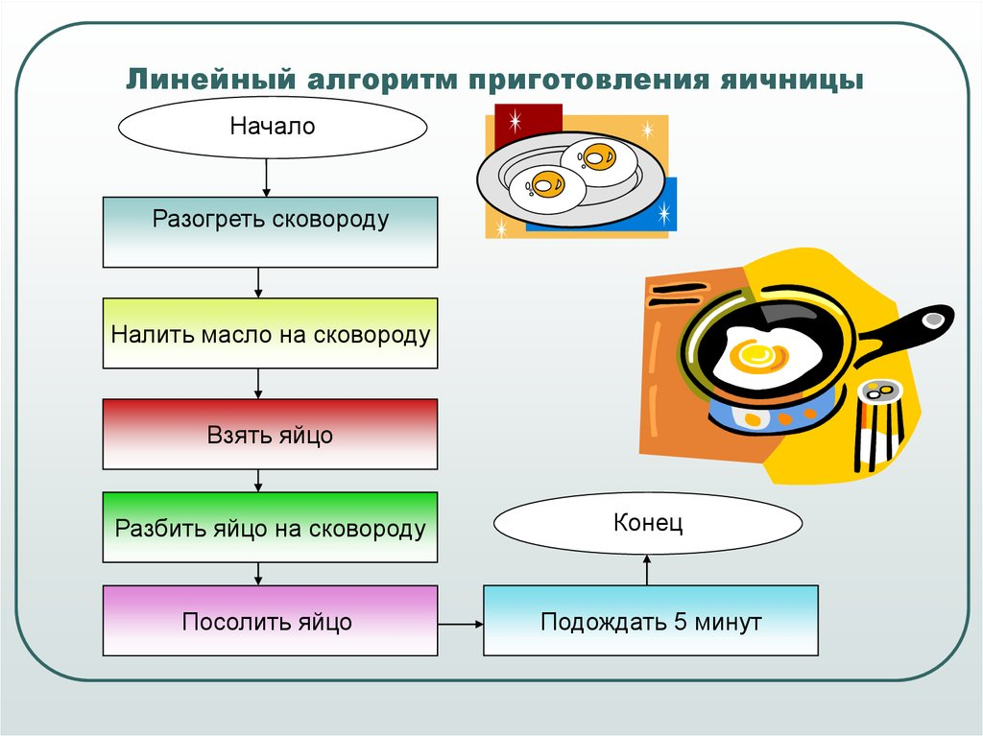
Введение в язык С++
Вопрос 1.
Вопрос 2.
Вопрос 3.
Введение в язык С++.
Структура программы
Программы с линейной структурой.
РАЗРАБОТКА ПРОГРАММНЫХ ПРИЛОЖЕНИЙ (ПО ОТРАСЛЯМ АПК)

Slide 3
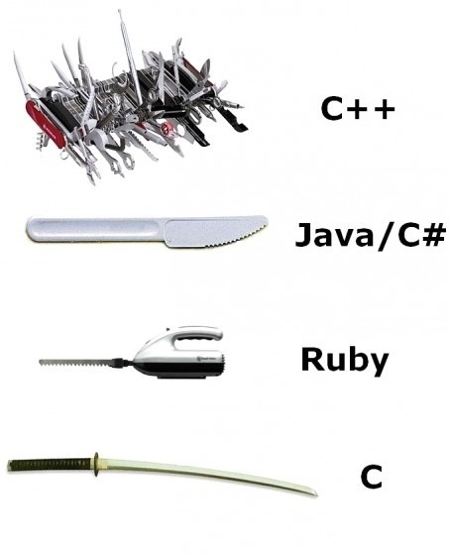
1. Введение в С++
Немного истории.
1960-е
CPL (Combined Programming Language)
BCPL (Basic Combined Programming Language)
В.
1970-е
С
1980-е
С++ («С с классами»)
1990-е
С++ 98
2000-е
С++ 03
2010-е
С++ 11
2017
С++17
РАЗРАБОТКА ПРОГРАММНЫХ ПРИЛОЖЕНИЙ (ПО ОТРАСЛЯМ АПК)

Slide 4
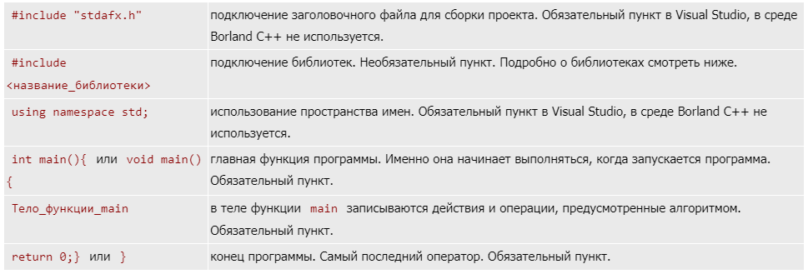
1. Введение в С++
Понятие программы.
Программа – это размещённые в оперативной памяти компьютера данные и машинные инструкции, исполняемые процессором для достижения некоторой цели
РАЗРАБОТКА ПРОГРАММНЫХ ПРИЛОЖЕНИЙ (ПО ОТРАСЛЯМ АПК)

Slide 5
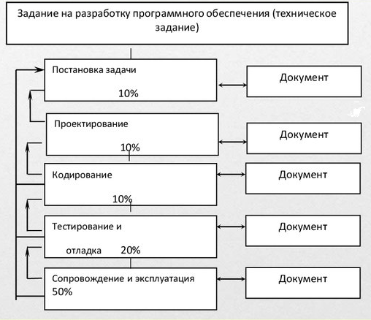
1. Введение в С++
Этапы создания программ.
Накопление требований, работа с заказчиком
Проектирование – процедурная декомпозиция, др.
Внутреннее и внешнее документирование
Разработка
  Написание исходного кода
    Компиляция, линковка, контроль версий
  Отладка
  Оптимизация
  Тестирование
Сдача в эксплуатацию (релиз)
Сопровождение
РАЗРАБОТКА ПРОГРАММНЫХ ПРИЛОЖЕНИЙ (ПО ОТРАСЛЯМ АПК)

Slide 6
1. Введение в С++
Написание исходного кода.
Оформление кода
Повышение «связности» и снижение «зацепления»
  Деление кода на функции, файлы, компоненты
  Минимальное дублирование
  Построение идентификаторов на основе смысла
Типовые решения типовых задач
Ревью правок
Рефакторинг
Выбор языка программирования
Следование стандарту языка
Использование методик разработки
РАЗРАБОТКА ПРОГРАММНЫХ ПРИЛОЖЕНИЙ (ПО ОТРАСЛЯМ АПК)

Slide 7
1. Введение в С++
Отладка.
Локализация ошибки
Отладка – это достижение работоспособности программы, устранение грубых ошибок
Методы отладки
  Имитация пошагового исполнения с помощью «карандаша и бумаги» для простых случаев
  Трассировка работы программы с помощью отладочной печати
  Проверка необходимых условий корректности в ходе работы программы
  Пошаговое исполнение программы с помощью отладчика
Определение способа устранения
Устранение ошибки
Повторное тестирование программы
РАЗРАБОТКА ПРОГРАММНЫХ ПРИЛОЖЕНИЙ (ПО ОТРАСЛЯМ АПК)

Slide 8
1. Введение в С++
Оптимизация.
Оптимизация – это улучшение количественных характеристик программы
  Время компиляции
  Время загрузки
  Время работы
  Размер используемой памяти (данных на диске)
  Размер исходного кода
  Размер исполняемого кода
При компиляции/сборке
  «Ручная»
  Автоматизированная
    Инструменты разработки
В процессе работы
РАЗРАБОТКА ПРОГРАММНЫХ ПРИЛОЖЕНИЙ (ПО ОТРАСЛЯМ АПК)

Slide 9
1. Введение в С++
Инструменты разработки: компилятор
Компилятор – это программа, преобразующая исходный код в объектный код
  Формирование лексем
  Синтаксический анализ
  Семантический анализ
  Оптимизация
  Генерация объектного кода
Файлы с исходным кодом называются единицами компиляции
Файлы с объектным кодом называются объектными файлами
РАЗРАБОТКА ПРОГРАММНЫХ ПРИЛОЖЕНИЙ (ПО ОТРАСЛЯМ АПК)

Slide 10
1. Введение в С++
Инструменты разработки. Компиляция и сборка
Сборка – это создание библиотеки
или исполняемого файла из объектных
файлов
  Она же «линковка»
  Она же «компоновка»
Статическая библиотека
  Архив объектных файлов
Динамическая библиотека
  Разновидность исполняемого файла
К – компилятор
Л – линкер
РАЗРАБОТКА ПРОГРАММНЫХ ПРИЛОЖЕНИЙ (ПО ОТРАСЛЯМ АПК)

Slide 11
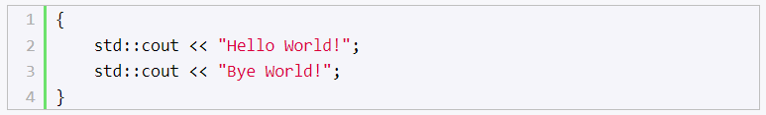
2. Структура программы.
Инструкции
Программа на С++ состоит из набора инструкций
Набор инструкций может представлять блок кода
РАЗРАБОТКА ПРОГРАММНЫХ ПРИЛОЖЕНИЙ (ПО ОТРАСЛЯМ АПК)

Slide 12
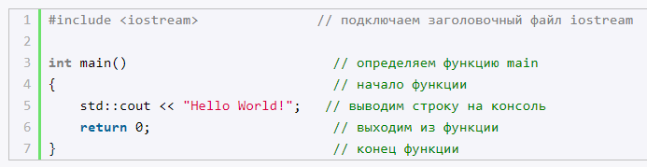
2. Структура программы.
Функция main
Каждая программа на языке С++ должна иметь как минимум одну функцию - функцию main()
РАЗРАБОТКА ПРОГРАММНЫХ ПРИЛОЖЕНИЙ (ПО ОТРАСЛЯМ АПК)

Slide 13
2. Структура программы.
Директивы препроцессора
Директива include является директивой препроцессора. Каждая директива препроцессора размещается на одной строке.
Непосредственно директива "include" определяет, какие файлы и библиотеки надо подключить в данном месте в код программы.
РАЗРАБОТКА ПРОГРАММНЫХ ПРИЛОЖЕНИЙ (ПО ОТРАСЛЯМ АПК)

Slide 14
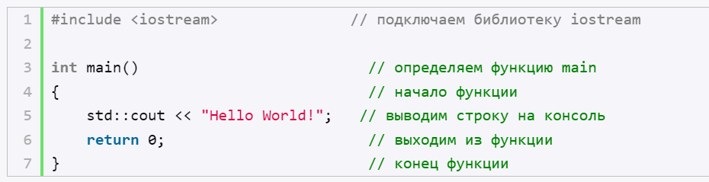
2. Структура программы.
Комментарии
Комментарии позволяют понять смысл программы, что делают те или иные ее части.
При компиляции комментарии игнорируются и не оказывают никакого влияние на работу приложения и на его размер.
РАЗРАБОТКА ПРОГРАММНЫХ ПРИЛОЖЕНИЙ (ПО ОТРАСЛЯМ АПК)

Slide 15
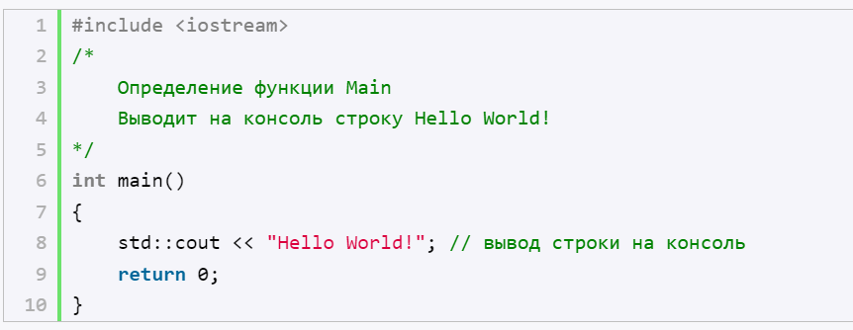
2. Структура программы.
Комментарии
Многострочный комментарий заключается между символами /* текст комментария */. Он может размещаться на нескольких строках. Например:
РАЗРАБОТКА ПРОГРАММНЫХ ПРИЛОЖЕНИЙ (ПО ОТРАСЛЯМ АПК)

Slide 16
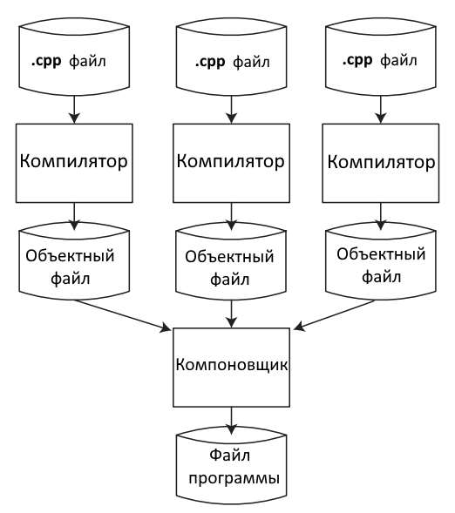
2. Структура программы.
Компиляция
Этапы компиляции
Препроцессор обрабатывает все директивы препроцессора (например, директиву #include)
Компилятор обрабатывает каждый файл с исходным кодом и создает из него объектный файл, который содержит машинный код. Например, код может разбросан по нескольким файлам с исходным кодом, и для каждого файла создается свой объектный файл
Компоновщик (он же линкер/линковщик) объединяет все объектные файлы в единую программу. Данный процесс называется компоновкой/линковкой
РАЗРАБОТКА ПРОГРАММНЫХ ПРИЛОЖЕНИЙ (ПО ОТРАСЛЯМ АПК)

Slide 17


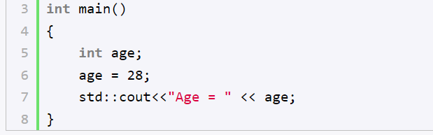

2. Структура программы.
Переменные
Синтаксис определения переменной
После определения переменной можно присвоить некоторое значение. Присвоение переменной начального значения называется инициализацией.
Можно сразу инициализировать несколько переменных:
РАЗРАБОТКА ПРОГРАММНЫХ ПРИЛОЖЕНИЙ (ПО ОТРАСЛЯМ АПК)

Slide 18
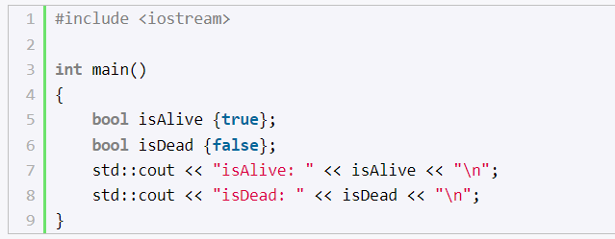
2. Структура программы.
Типы данных
Логический тип bool может хранить одно из двух значений: true (истинно, верно) и false (неверно, ложно). Определим пару переменных данного типа и выведем их значения на консоль:
РАЗРАБОТКА ПРОГРАММНЫХ ПРИЛОЖЕНИЙ (ПО ОТРАСЛЯМ АПК)

Slide 19
2. Структура программы.
Типы данных. Целочисленные типы
signed char: представляет один символ. Занимает в памяти 1 байт (8 бит). Может хранить любой значение из диапазона от -128 до 127
unsigned char: представляет один символ. Занимает в памяти 1 байт (8 бит). Может хранить любой значение из диапазона от 0 до 255
char: представляет один символ в кодировке ASCII. Занимает в памяти 1 байт (8 бит). Может хранить любое значение из диапазона от -128 до 127, либо от 0 до 255
short: представляет целое число в диапазоне от –32768 до 32767. Занимает в памяти 2 байта (16 бит).
unsigned short: представляет целое число в диапазоне от 0 до 65535. Занимает в памяти 2 байта (16 бит).
РАЗРАБОТКА ПРОГРАММНЫХ ПРИЛОЖЕНИЙ (ПО ОТРАСЛЯМ АПК)

Slide 20
2. Структура программы.
Типы данных. Целочисленные типы
unsigned int: представляет положительное целое число. В зависимости от архитектуры процессора может занимать 2 байта (16 бит) или 4 байта (32 бита), и из-за этого диапазон предельных значений может меняться: от 0 до 65535 (для 2 байт), либо от 0 до 4 294 967 295 (для 4 байт).
long: в зависимости от архитектуры может занимать 4 или 8 байт и представляет целое число в диапазоне от −2 147 483 648 до 2 147 483 647 (при 4 байтах) или от −9 223 372 036 854 775 808 до +9 223 372 036 854 775 807 (при 8 байтах). Занимает в памяти 4 байта (32 бита) или.
unsigned long: представляет целое число в диапазоне от 0 до 4 294 967 295. Занимает в памяти 4 байта (32 бита).
long long: представляет целое число в диапазоне от −9 223 372 036 854 775 808 до +9 223 372 036 854 775 807. Занимает в памяти 8 байт (64 бита).
Имеет псевдонимы long long int, signed long long int и signed long long.
unsigned long long: представляет целое число в диапазоне от 0 до 18 446 744 073 709 551 615. Занимает в памяти, как правило, 8 байт (64 бита).
РАЗРАБОТКА ПРОГРАММНЫХ ПРИЛОЖЕНИЙ (ПО ОТРАСЛЯМ АПК)

Slide 21


2. Структура программы.
Типы данных. Числа с плавающей точкой
Для хранения дробных чисел в C++ применяются числа с плавающей точкой. Число с плавающей точкой состоит из двух частей: мантиссы и показателя степени. Оба могут быть как положительными, так и отрицательными. Величина числа – это мантисса, умноженная на десять в степени экспоненты.
Например, число 365 может быть записано в виде числа с плавающей точкой следующим образом:
Другой пример:
Число –3.65 × 10⁻³, что равно –0.00365.
РАЗРАБОТКА ПРОГРАММНЫХ ПРИЛОЖЕНИЙ (ПО ОТРАСЛЯМ АПК)

Slide 22
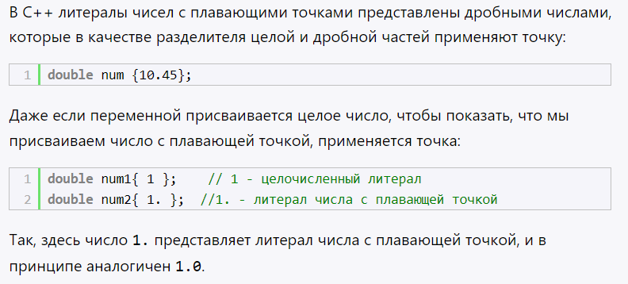
2. Структура программы.
Типы данных. Числа с плавающей точкой
РАЗРАБОТКА ПРОГРАММНЫХ ПРИЛОЖЕНИЙ (ПО ОТРАСЛЯМ АПК)

Slide 23
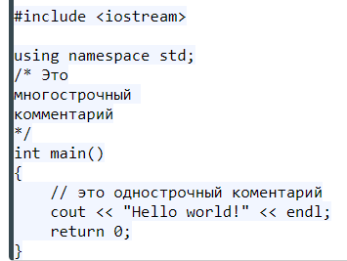
2. Структура программы.
Подключение библиотеки iostream.
В начале файла, самая первая директива
#include <iostream> означает что подключается заголовочный файл библиотеки ввода-вывода.
Объект cout находится в заголовочном файле в библиотеки iostream.
Инструкция using namespace std; - говорит компилятору что неизвестные имена нужно поискать в разделе (namespace) std.
РАЗРАБОТКА ПРОГРАММНЫХ ПРИЛОЖЕНИЙ (ПО ОТРАСЛЯМ АПК)

Slide 24
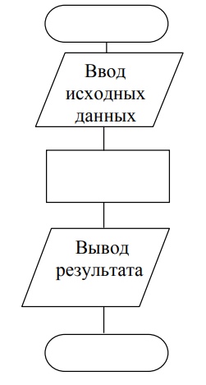

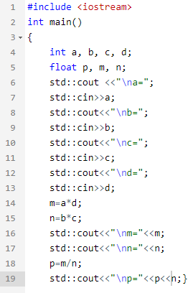
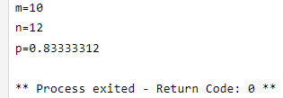
3. Программы с линейной структурой.
Структурная схема линейного алгоритма.
Пример. Деление простых дробей
Программа на С++
Результат
РАЗРАБОТКА ПРОГРАММНЫХ ПРИЛОЖЕНИЙ (ПО ОТРАСЛЯМ АПК)

Slide 25
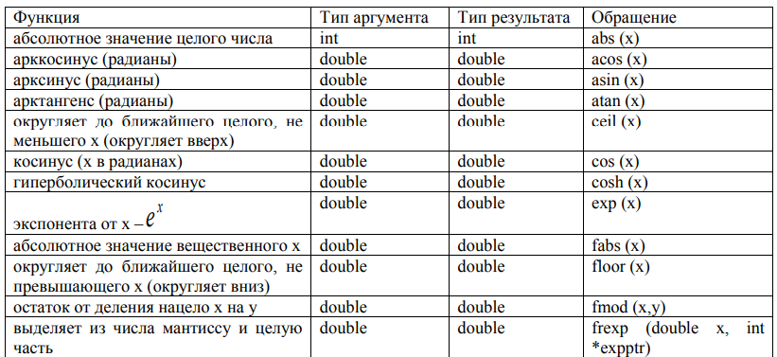
3. Программы с линейной структурой.
Библиотека математических функций (заголовочный файл math).
РАЗРАБОТКА ПРОГРАММНЫХ ПРИЛОЖЕНИЙ (ПО ОТРАСЛЯМ АПК)

Slide 26
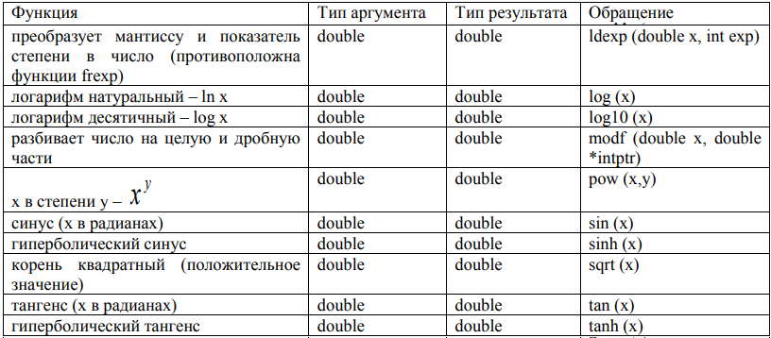
3. Программы с линейной структурой.
Библиотека математических функций (заголовочный файл math). Продолжение
РАЗРАБОТКА ПРОГРАММНЫХ ПРИЛОЖЕНИЙ (ПО ОТРАСЛЯМ АПК)

Slide 27
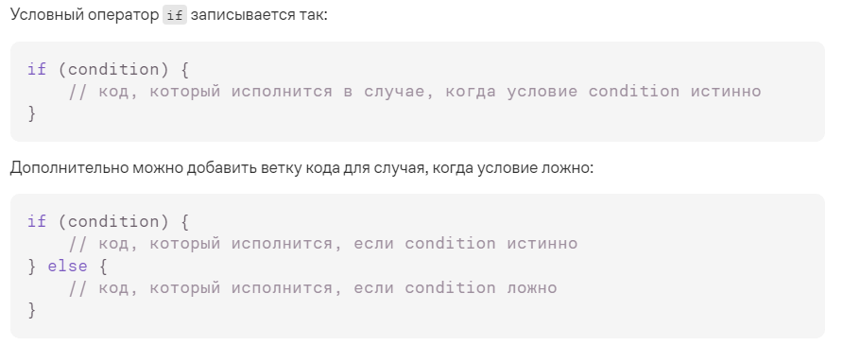
3. Программы с ветвлением.
Оператор if
РАЗРАБОТКА ПРОГРАММНЫХ ПРИЛОЖЕНИЙ (ПО ОТРАСЛЯМ АПК)

Slide 28
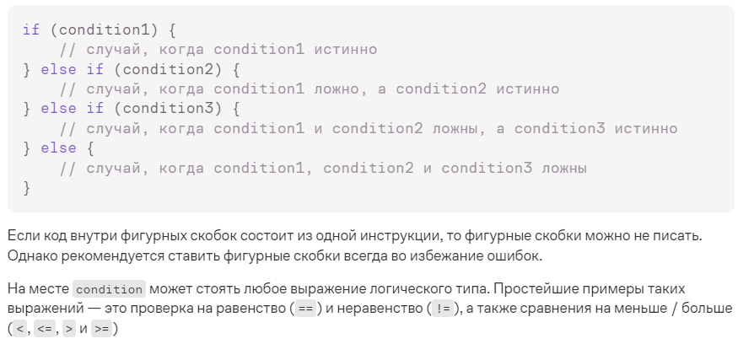
3. Программы с ветвлением.
Оператор if
РАЗРАБОТКА ПРОГРАММНЫХ ПРИЛОЖЕНИЙ (ПО ОТРАСЛЯМ АПК)

Slide 29
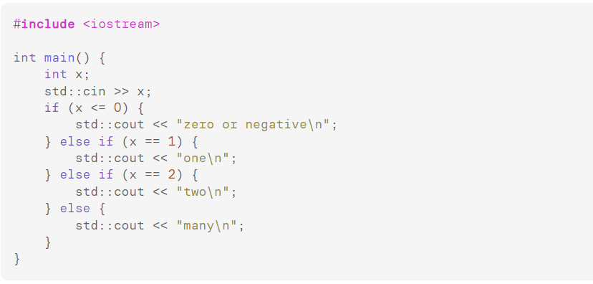
3. Программы с ветвлением.
Оператор if
РАЗРАБОТКА ПРОГРАММНЫХ ПРИЛОЖЕНИЙ (ПО ОТРАСЛЯМ АПК)

Slide 30

Спасибо за внимание

Slide 31














РАЗРАБОТКА ПРОГРАММНЫХ ПРИЛОЖЕНИЙ (ПО ОТРАСЛЯМ АПК)

Slide 32


























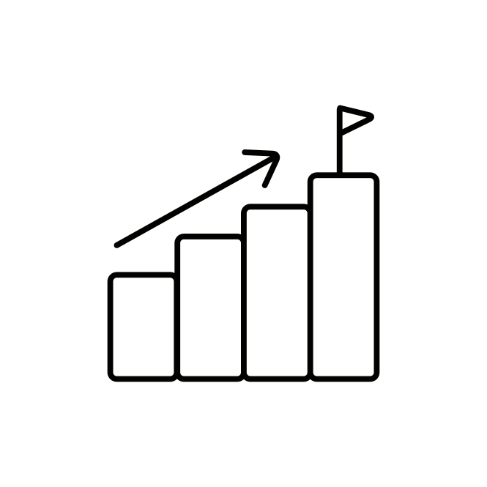





















РАЗРАБОТКА ПРОГРАММНЫХ ПРИЛОЖЕНИЙ (ПО ОТРАСЛЯМ АПК)

